Slide 1
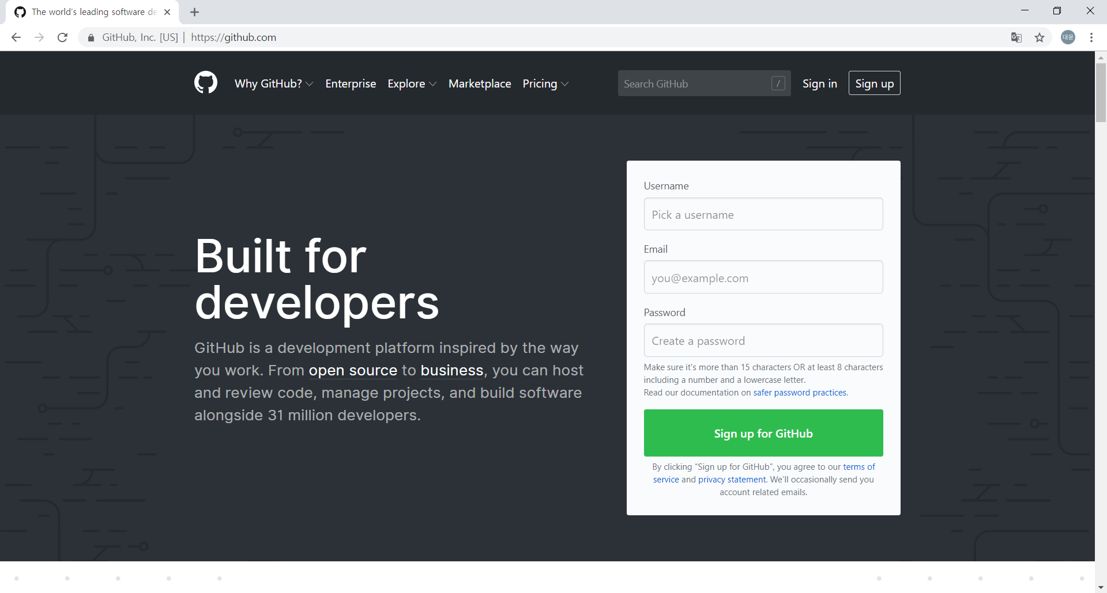

Slide 2
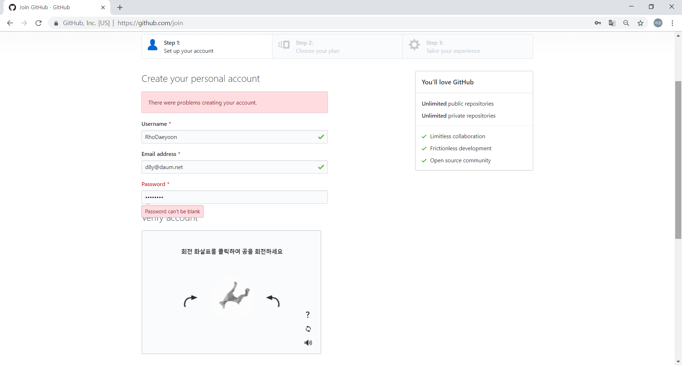
(빈 칸X 중복X)
(인증 메일 수신)
(Internet Explorer에서 불가능)

Slide 3
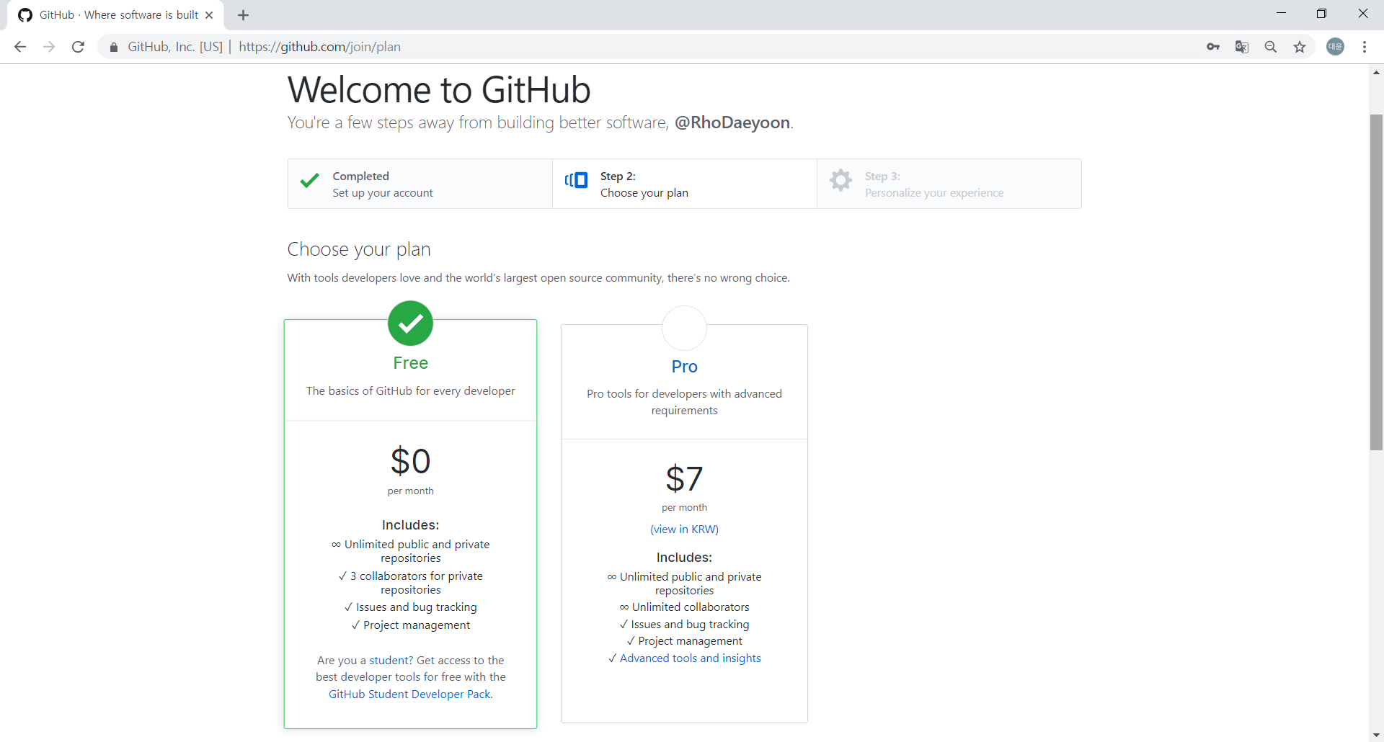
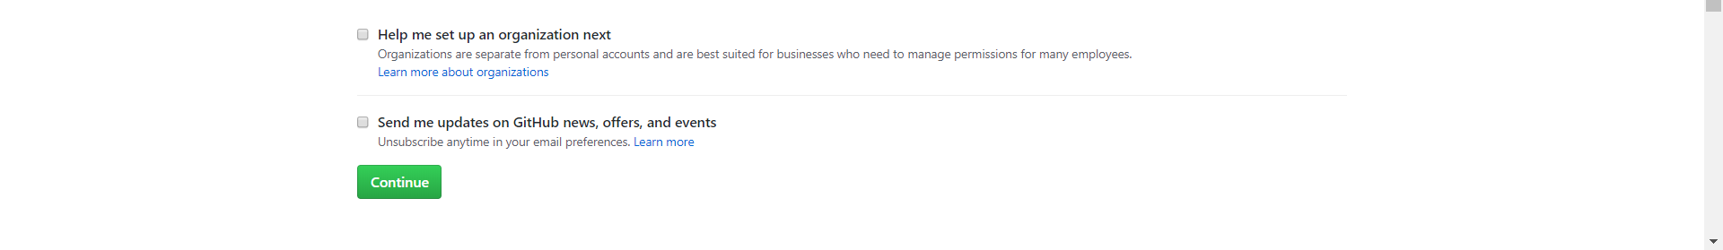

Slide 4
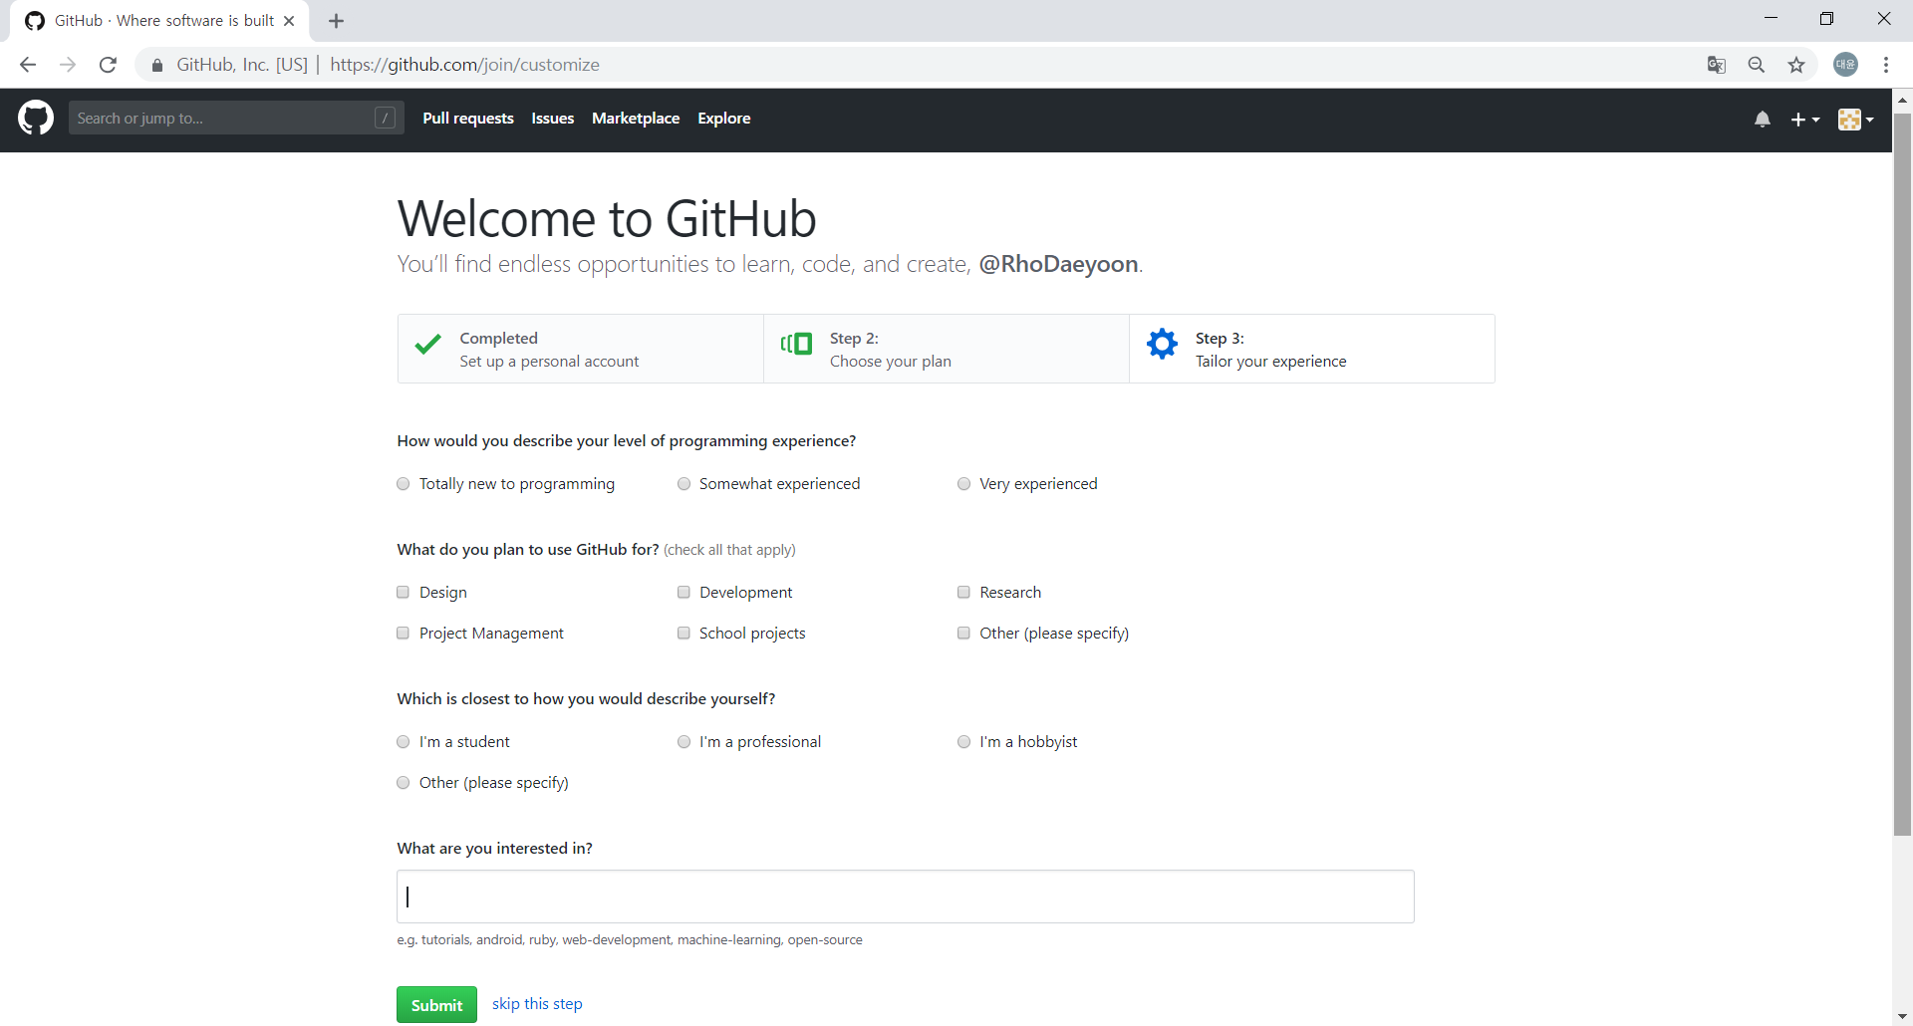

Slide 5
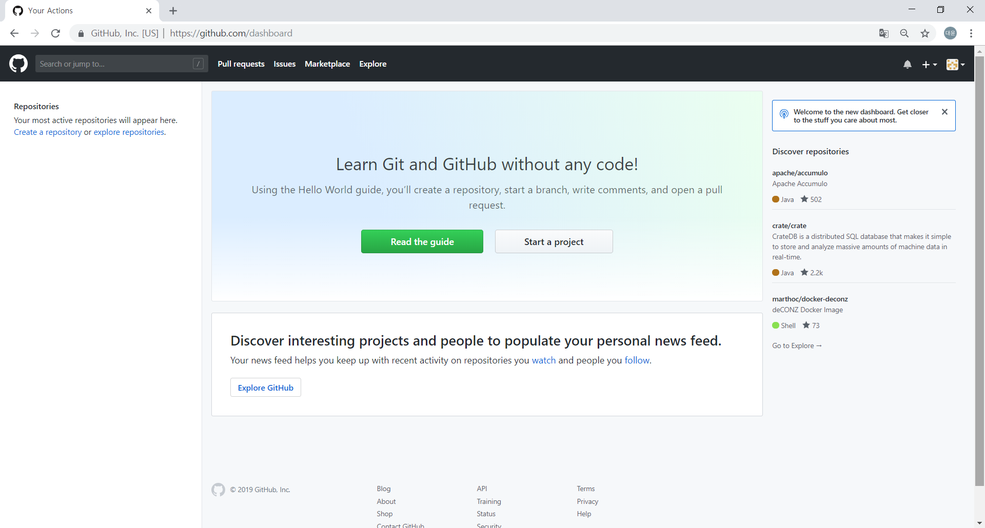

Slide 6
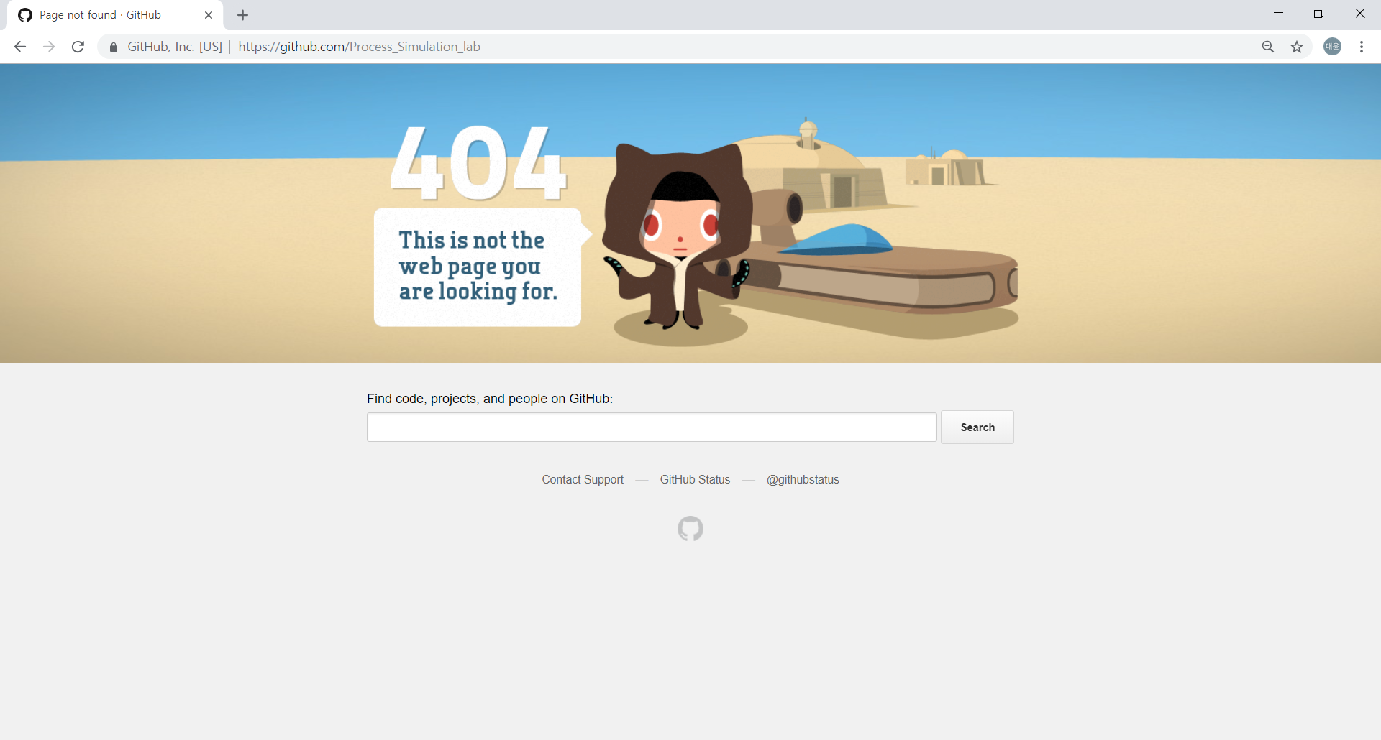

Slide 7
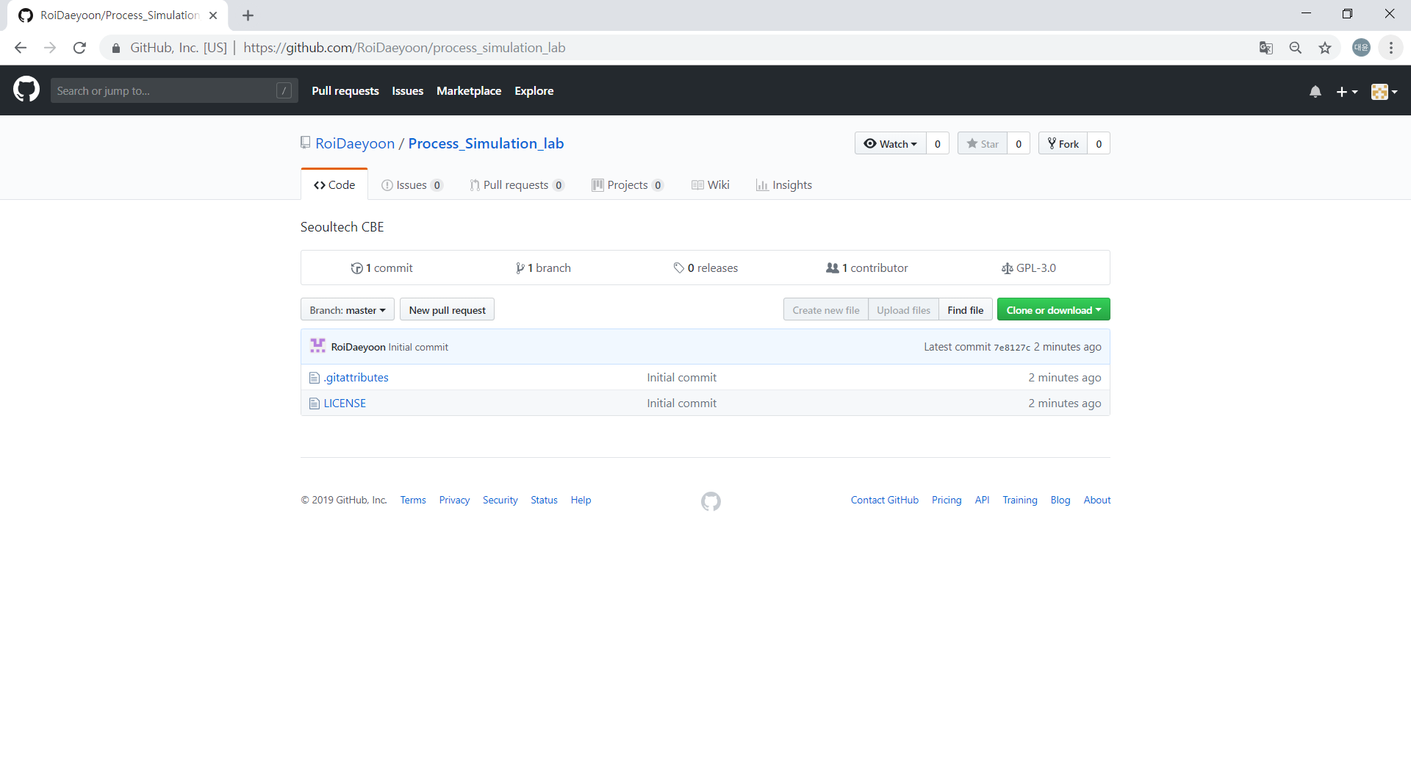

Slide 8
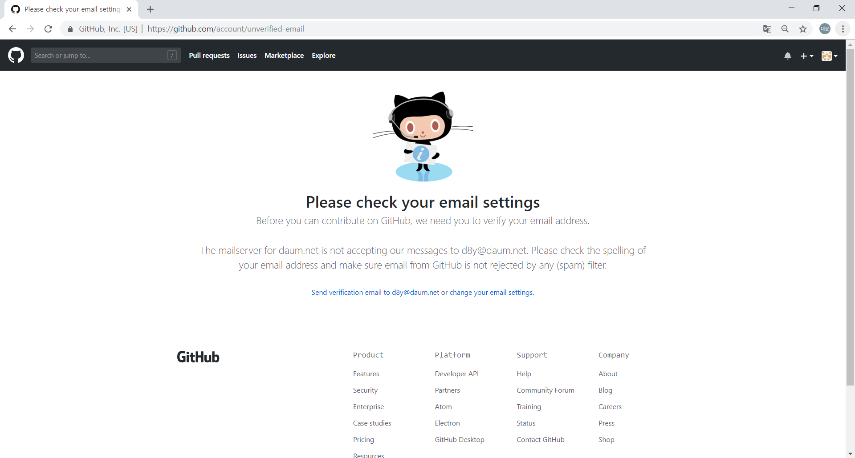

Slide 9
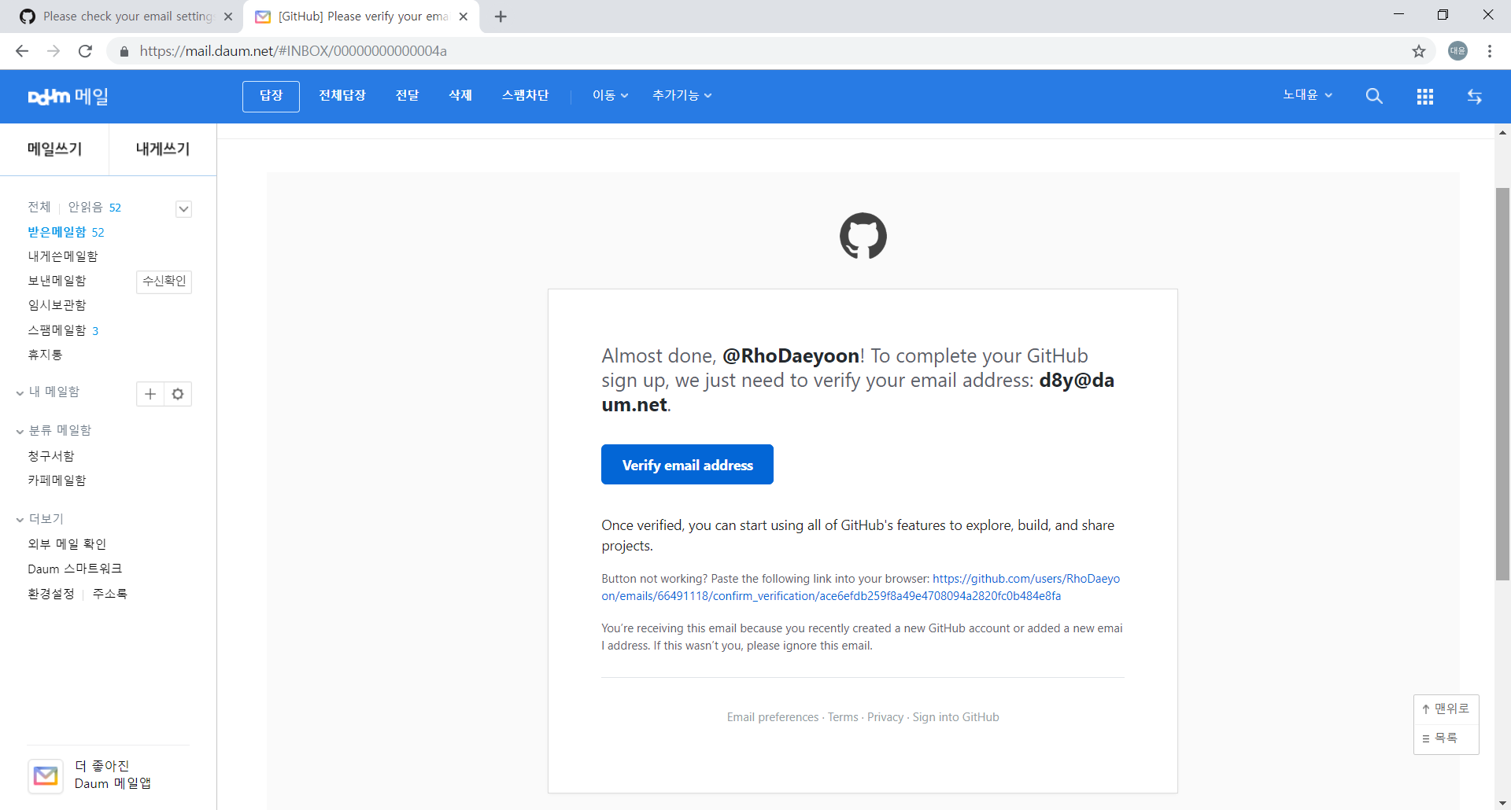

Slide 10
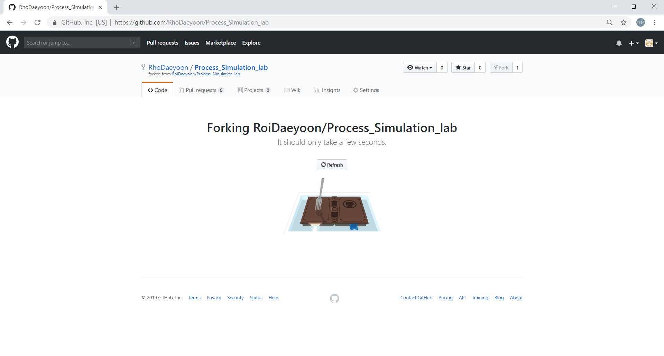

Slide 11
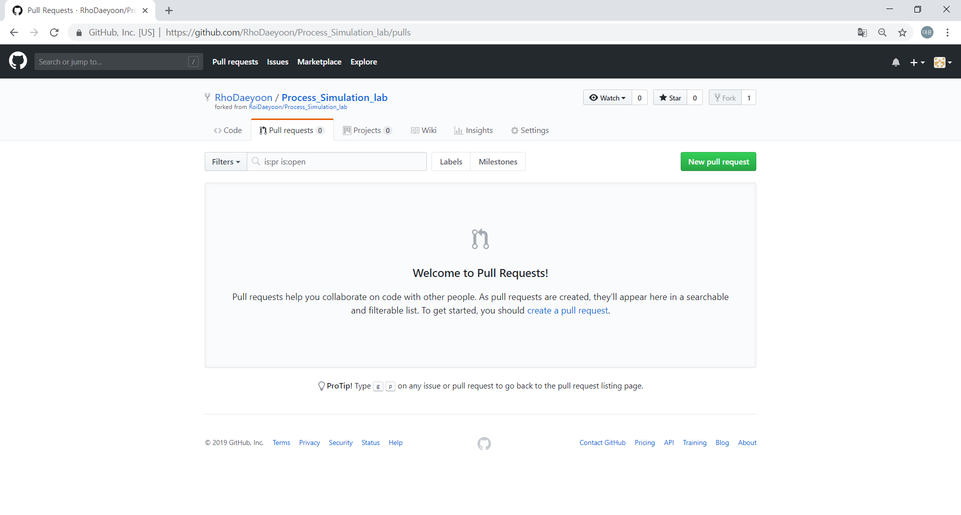

Slide 12
https://wayhome25.github.io/git/2017/07/08/git-first-pull-request-story/

Slide 13
프로젝트 소유자
사용자 (협업)
프로젝트 복사본
Local
환경
원본 프로젝트
Fork
토픽 브랜치를 만들고
수정하여 커밋하기
프로젝트 수정본
Push
Pull Request
프로젝트 수정본
GitHub
Merge
개선된 프로젝트

Slide 14
사용자1
프로젝트 소유자
사용자2
Local
환경
프로젝트 복사본
Local
환경
프로젝트 복사본
원본 프로젝트
Fork
Fork
commit
commit
프로젝트 수정본
프로젝트 수정본
GitHub
Push
Push
프로젝트 수정본
Pull Request
Pull Request
프로젝트 수정본
Merge
개선된 프로젝트

Slide 15
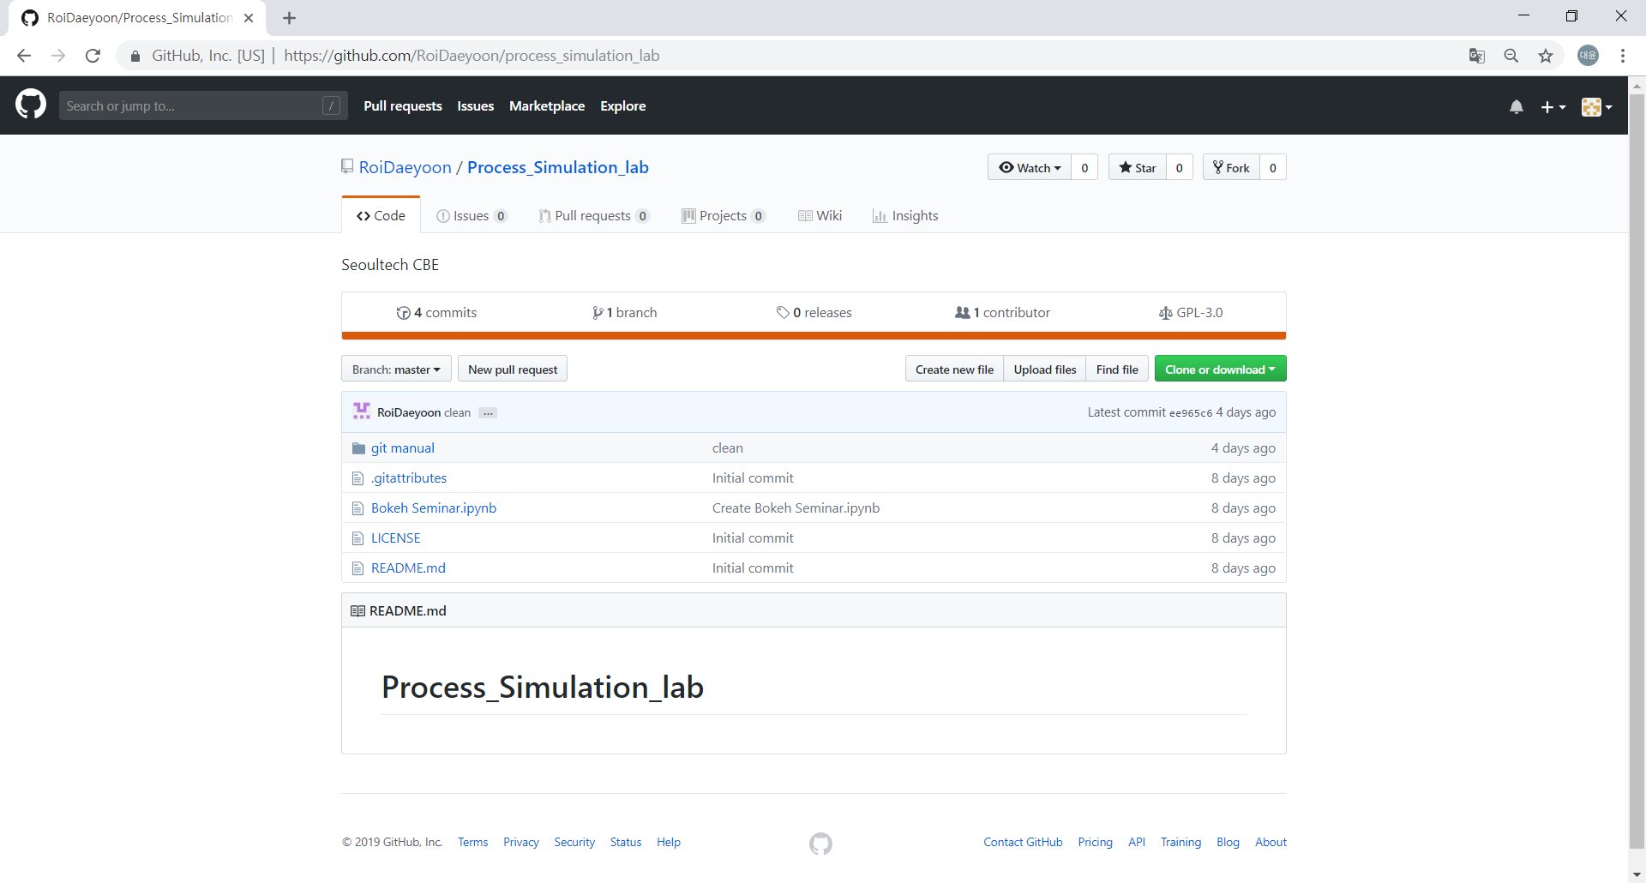

Slide 16
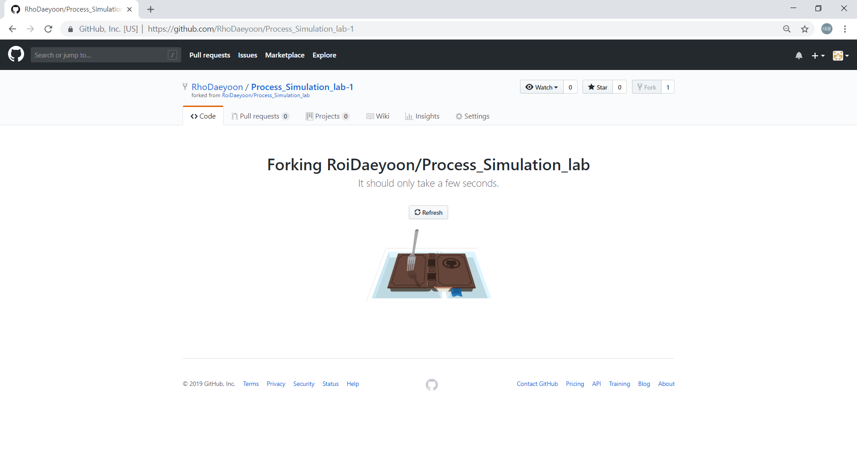

Slide 17
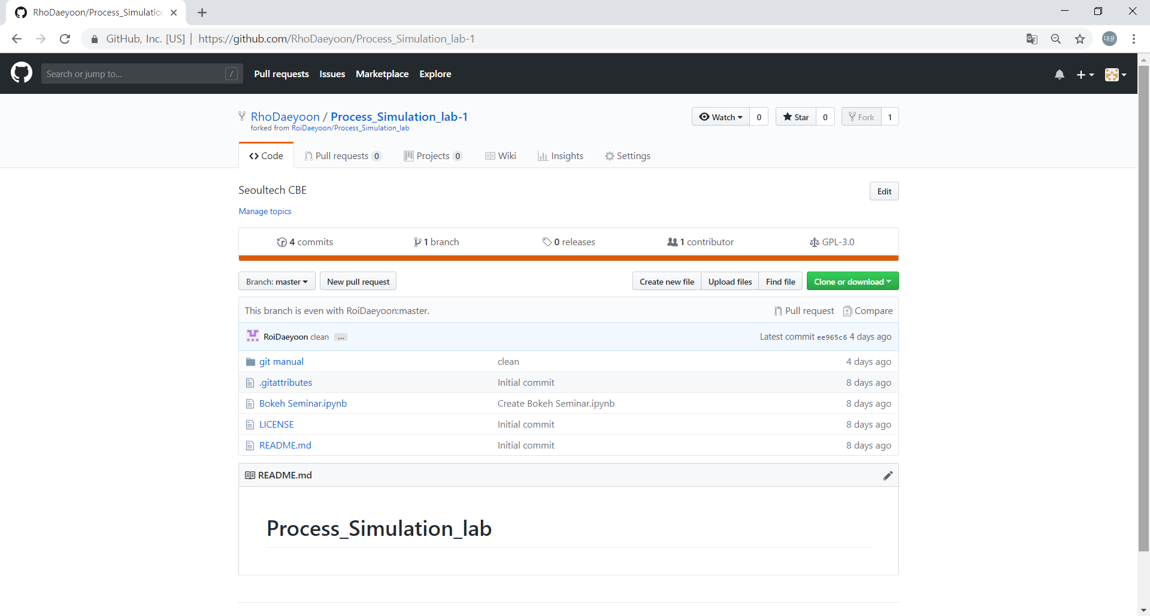

Slide 18
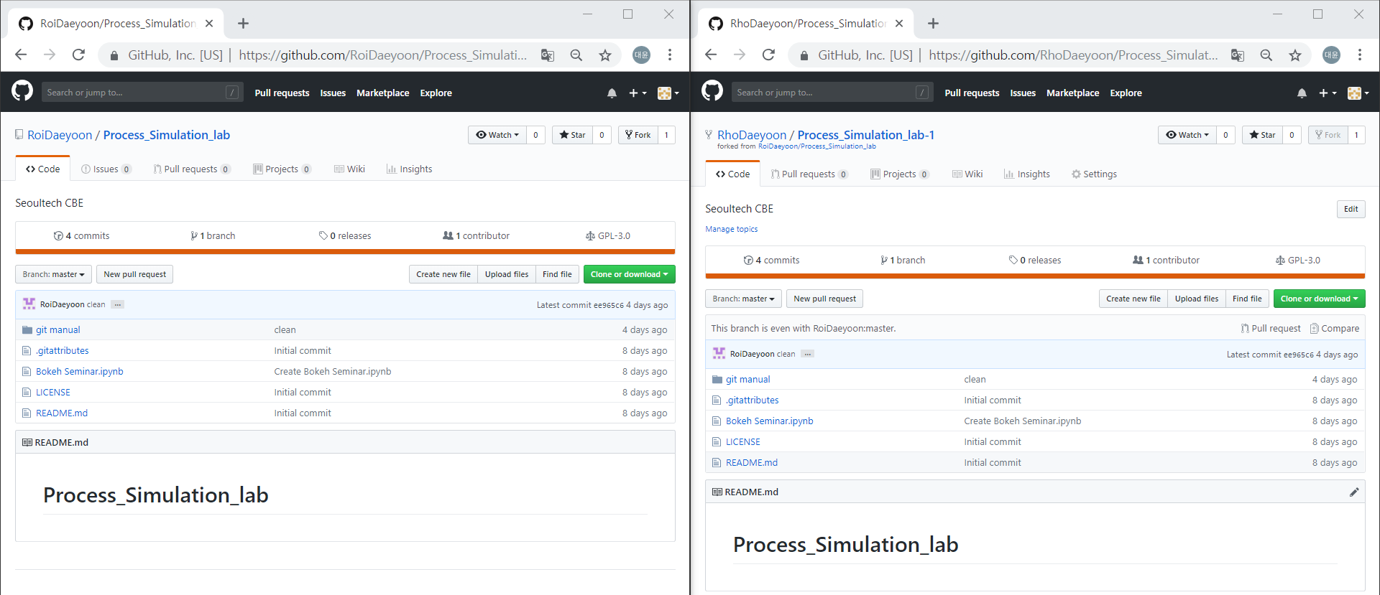

Slide 19
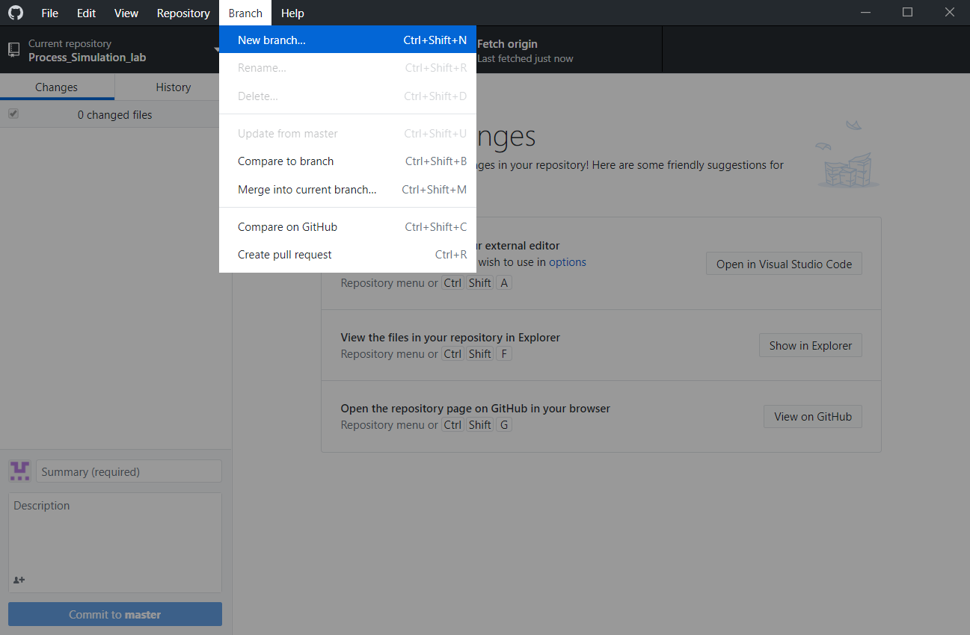

Slide 20
